Slide 1
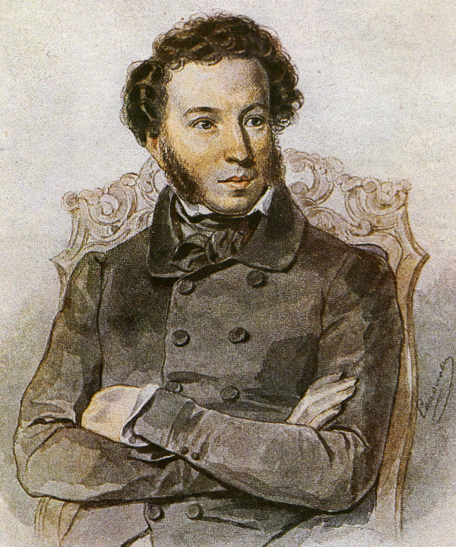


Slide 2
Тема Дома в сказках А.С. Пушкина
Что за прелесть эти сказки!
К нам приходят пушкинские сказки,
Яркие и добрые, как сны.
Сыплются слова, слова – алмазы,
На вечерний бархат тишины.
Шелестят волшебные страницы.
Всё скорей нам хочется узнать…

Slide 3





Slide 4
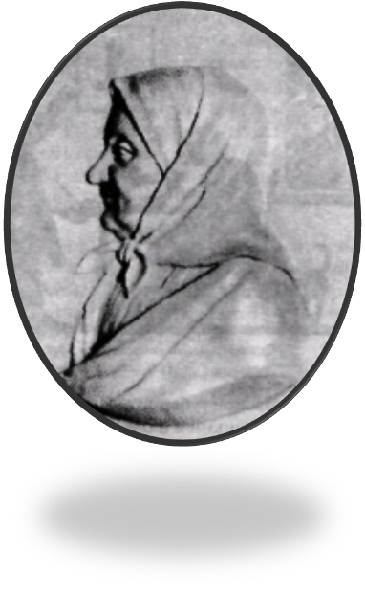
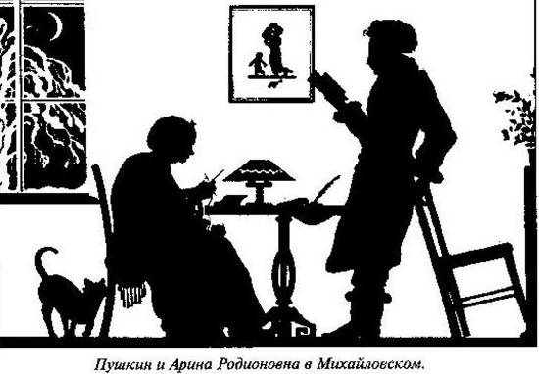
Яковлева (Матвеева) АРИНА Родионовна
(1758 – 1828)
Мастерица ведь была и откуда что брала,
И куда разумней шутки, приговорки, прибаутки,
небылицы и былины православной старины.
А.С.Пушкин:

Slide 5

Что же главное в пушкинских сказках?
(А.С.Пушкин, поэма «Руслан и Людмила»)
Любовь и счастье надо заслужить

Slide 6
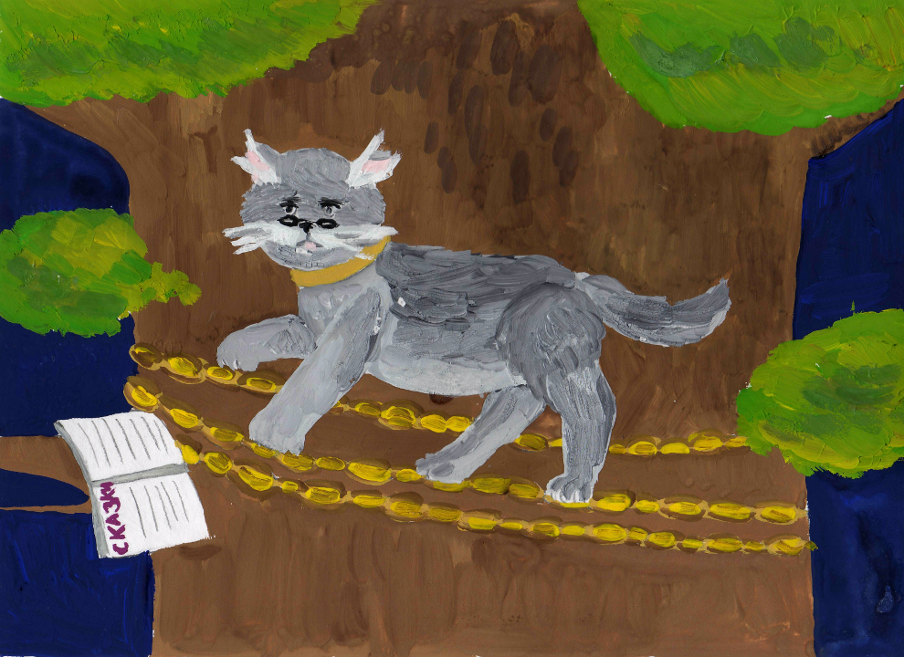



Slide 7
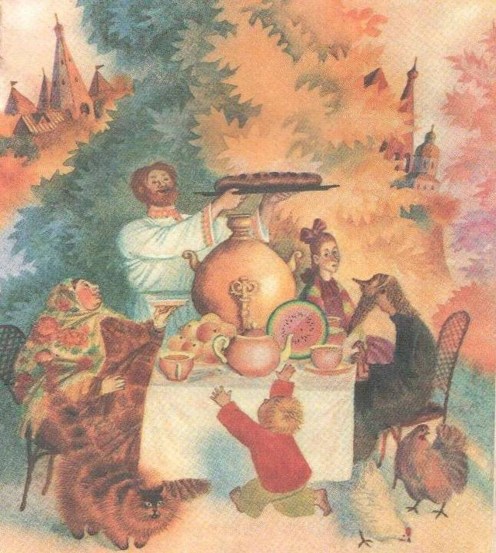



Slide 8
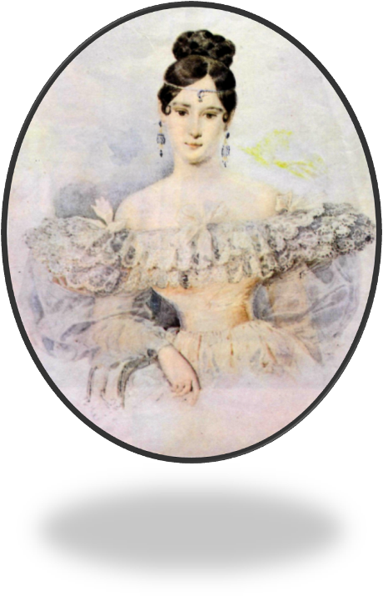
Наталья Николаевна
Пушкина (Гончарова)(1815– 18 )
…Выбрал я жену себе
Дочь послушную тебе,
Просим оба разрешенья,
Твоего благословенья:
Ты детей благослови
жить в совете и любви.
(А.С. Пушкин, )
Важно прислушиваться к житейской мудрости старших.

Slide 9
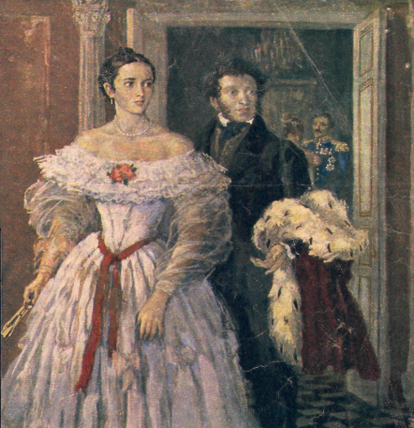
«Я женат и счастлив…. Это состояние для меня так ново, что, кажется, я переродился…»
Теперь мила мне балалайка…
Мой идеал теперь – хозяйка,
Мои желания – покой,
Да щей горшок…
«…жёнка моя прелесть не по одной наружности…»
«Гляделась ли ты в зеркало и уверилась ли ты, что с твоим лицом ничего сравнить нельзя на свете – а душу твою люблю ещё более твоего лица.»
Любовь скрепляет семейный союз, является основой крепкого Дома

Slide 10
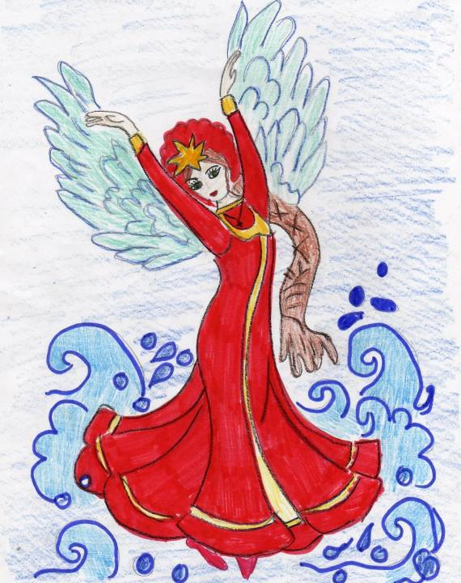


Slide 11


Дом – символ крепости семьи, приют семейного покоя
Дворец златоглавый:
мачеха
злая царица
баба гневная
Внутреннее уродство
при внешней красоте
Терем простой:
хозяюшка
милая девица
моя душа
Красавица – душа
«всем взяла»
Изба красна не углами, а пирогами.
Настоящая любовь всё преодолеет

Slide 12


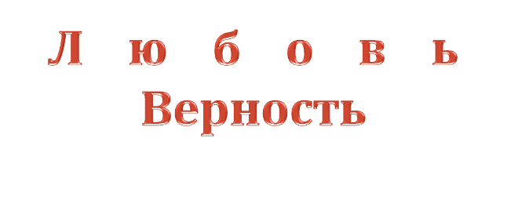

Сооблазны – зло, а любое зло разрушительно.

Slide 13

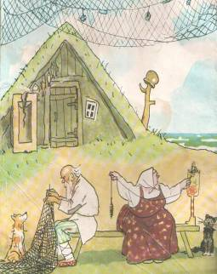
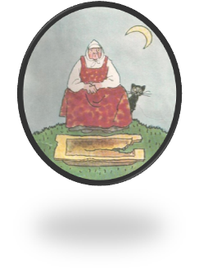
Царские
палаты
Высокий
терем
Изба
со светёлкой
Ветхая
землянка
землянка
Близкими, родными членов семьи делают не вещи, не
богатство, а отношения, общие радости и печали.
Зло разрушает человека, разрушает семью.

Slide 14
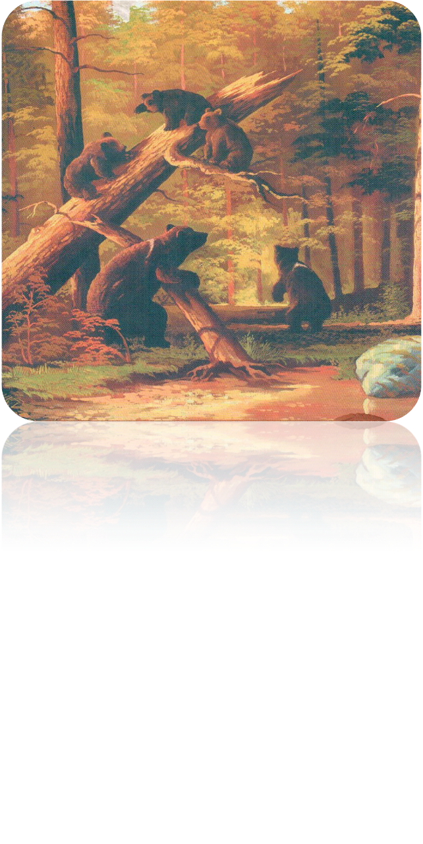

Slide 15


ЦЕННОСТЬ СКАЗОК а.с.пУШКИНА:
-- это целый мир, который строится по определённым
правилам, свойственным УНТ;
-- это отражение уклада жизни народа, источник знаний
о старине;
-- это воплощение мудрости народа об устройстве
счастливой семьи;
«за …весёлой свободой сказочного повествования… кроется серьёзная мысль, глубокая мысль.»
С.Я.Маршак

Slide 16









сватовство:

Slide 17
